Slide 2
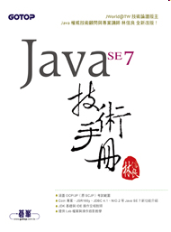
CHAPTER 3
基礎語法
學習目標
認識型態與變數
學習運算子基本使用
瞭解型態轉換細節
運用基本流程語法

Slide 3
型態
Java可區分為兩大型態系統：
  基本型態（Primitive type）
  類別型態（Class type）

Slide 4
型態
整數
  可細分為short整數（佔2個位元組）、int整數（佔4個位元組）與long整數（佔8個位元組）
位元組
  byte型態，長度就是一個位元組
浮點數
  可分為float浮點數（佔4個位元組）與double浮點數（佔8個位元組）

Slide 5
型態
字元
  char型態用來儲存‘A’、‘B’、‘林’等字元符號
  在JDK7中，Java的字元採Unicode 6.0編碼
  JVM實作採UTF-16 Big Endian，所以每個字元型態佔兩個位元組，中文字元與英文字元在Java中同樣都是用兩個位元組儲存
布林
  boolean型態可表示true與false

Slide 6
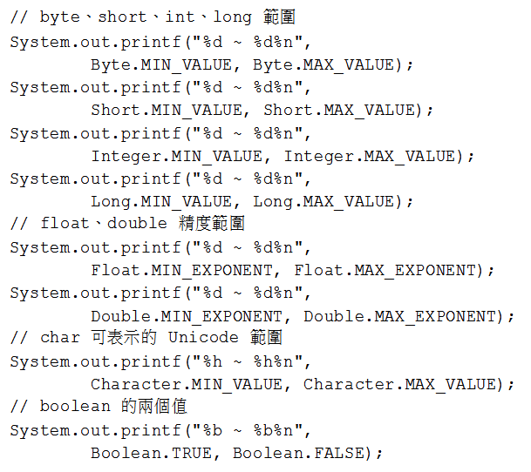
型態
各種型態可儲存的數值範圍，可以透過API來得知：

Slide 7
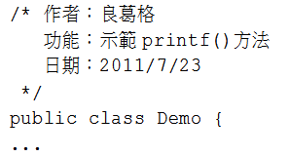
型態
單行註解//
多行註冊/**/

Slide 8
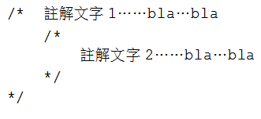
型態
以下使用多行註解的方式是不對的：

Slide 9
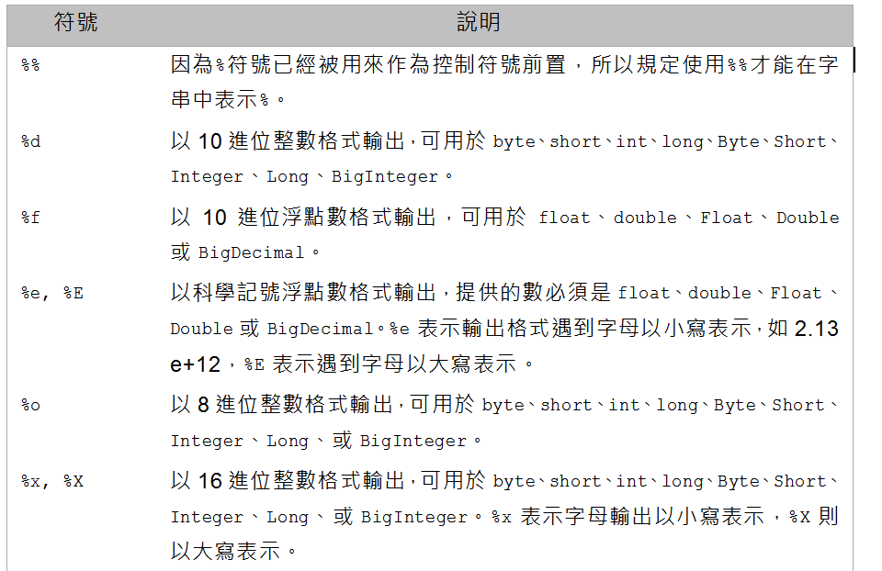
System.out.printf()是什麼？

Slide 10
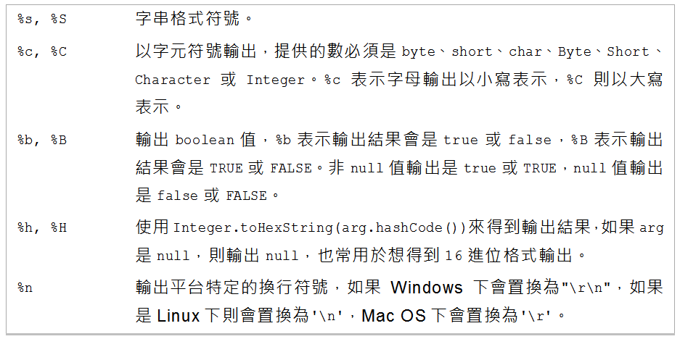

Slide 11

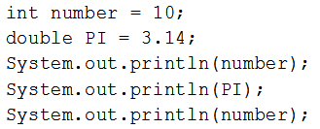
變數
想像一下程式中輸出10的部份很多，如果想要一次把它改為20 …

Slide 12
變數
想要宣告何種型態的變數，就使用byte、short、int、long、float、double、char、boolean等關鍵字來宣告
變數在命名時有一些規則，它不可以使用數字作為開頭，也不可以使用一些特殊字元，像是*、&、^、%之類的字元
變數名稱不可以與Java 的關鍵字（Keyword）同名，例如int、float、class等就不能用來作為變數
變數名稱也不可以與Java保留字（Reversed word）同名，例如goto就不能用來作為變數名稱

Slide 13

變數
在Java領域中的命名慣例（Naming convention），通常會以小寫字母開始，並在每個單字開始時第一個字母使用大寫，稱為駝峰式（Camel case）命名法

Slide 14

變數
在Java中宣告一個區域變數，就會為變數配置記憶體空間，但不會給這塊空間預設值
不可以宣告區域變數後未指定任何值給它之前就使用變數

Slide 15
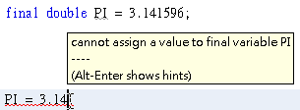
變數
如果在指定變數值之後，就不想再改變變數值，可以在宣告變數時加上final限定
如果後續撰寫程式時，自己或別人不經意想修改final變數，就會出現編譯錯誤

Slide 16





變數
字面常數（Literal constant）

Slide 17
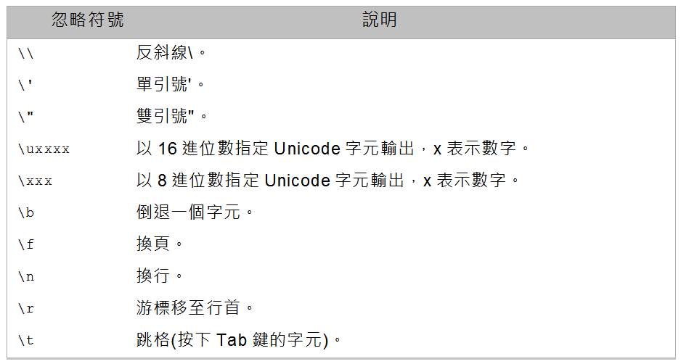
變數

Slide 18

變數
Java SE 7字面常量表示法

Slide 19
運算子
以下程式碼片段會在文字模式下顯示7
以下程式碼會顯示的是6：
以下程式碼顯示的是3：

Slide 20

運算子
%運算子計算的結果是除法後的餘數

Slide 21
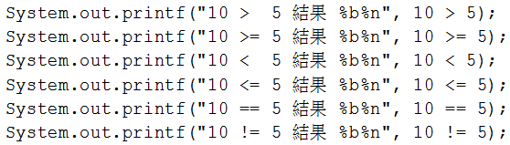
運算子
比較運算子（Comparison operator）

Slide 22
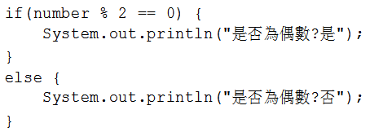
運算子
條件運算子（Conditional operator）

Slide 23
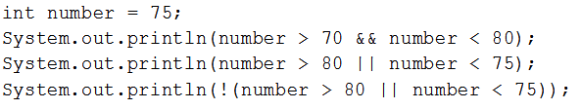
運算子
邏輯運算

Slide 24
運算子
捷徑運算（Short-Circuit Evaluation）
  因為AND只要其中一個為假，就可以判定結果為假，所以對&&來說，只要左運算元（Operand）評估為false，就會直接傳回false，不會再去運算右運算元
  因為OR只要其中一個為真，就可以判定結果為真，所以對||來說，只要左運算元評估為true，就會直接傳回true，就不會再去運算右運算元

Slide 25

運算子
除數為0會發生ArithmeticException，代表除0的錯誤，以下運用&&捷徑運算避免了這個問題：

Slide 26
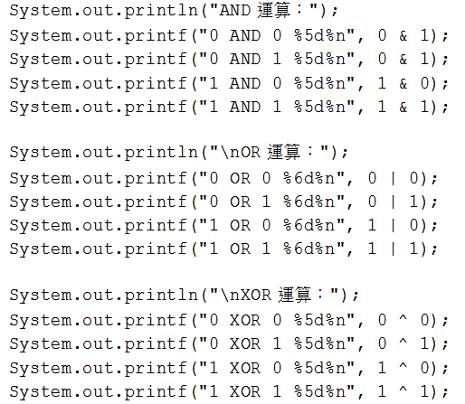
運算子
位元運算

Slide 27

運算子
補數運算是將所有位元0變1，1變0。例如00000001經補數運算就會變為11111110

Slide 28
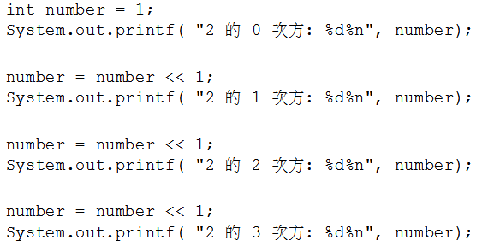
運算子
左移（<<）與右移（>>）

Slide 29
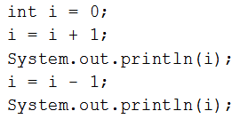
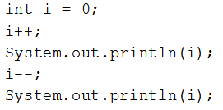

運算子
遞增、遞減運算

Slide 30
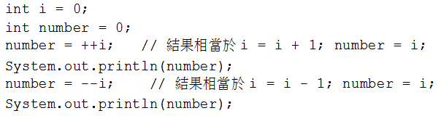
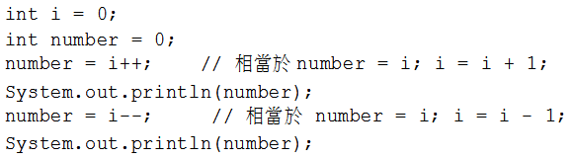
運算子

Slide 31
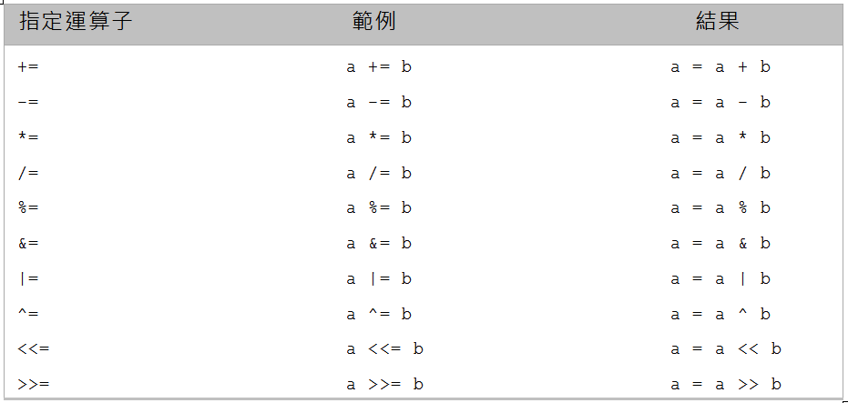
運算子
指定運算

Slide 32
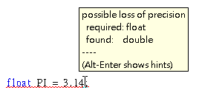
型態轉換
這個片段編譯時沒有問題…
如果你寫了個程式片段 …

Slide 33
型態轉換
在程式中寫下一個浮點數時，編譯器預設會使用double型態
編譯器會告知想將double長度的資料指定給float型態變數，會因為8個位元組資料要放到4個位元組空間，而遺失4個位元組的資料

Slide 34


型態轉換
兩種方式可以避免這個錯誤…
使用(float)語法告訴編譯器，你就是要將double型態的3.14指定給float變數，別再囉嗦了
後果自負…遺失精度而發生程式錯誤了，那絕不是編譯器的問題

Slide 35


型態轉換
這沒有問題 …
但…

Slide 36

型態轉換
程式中寫下一個整數時，預設是使用不超過int型態長度
2147483648超出了int型態的長度
直接告訴編譯器，用long來配置整數的長度，也就是在數字後加上個L

Slide 37


型態轉換
程式中寫下一個整數時，預設是使用不超過int型態長度
不過這樣不行：

Slide 38

型態轉換
如果運算式中包括不同型態數值，則運算時以長度最長的型態為主，其它數值自動提昇（Promote）型態
a是int型態，而寫下的3.14預設是double，所以a的值被提至double空間進行運算

Slide 39
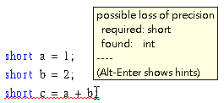
型態轉換
如果運算元都是不大於int的整數，則自動全部提昇為int型態進行運算
int的運算結果要放到short，編譯器就又會囉嗦遺失精度的問題

Slide 40

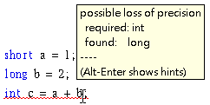
型態轉換
你要告訴編譯器，就是要將int的運算結果丟到short，請它住嘴：
這次怎麼又遺失精度？

Slide 41

型態轉換
b是long型態，於是a也被提至long空間中作運算，long的運算結果要放到int變數c，自然就會被編譯器囉嗦精度遺失了
如果這真的是你想要的，那就叫編譯器住嘴吧！

Slide 42

型態轉換
以下你覺得會顯示多少？
答案是3，而不是3.333333....，因為10與3會在int長度的空間中作運算

Slide 43
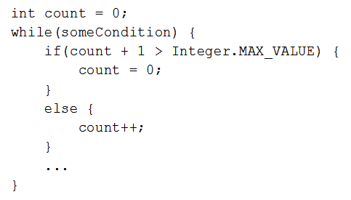
型態轉換
在玩弄語法？
count + 1 > Integer.MAX_VALUE永遠不會成立

Slide 44
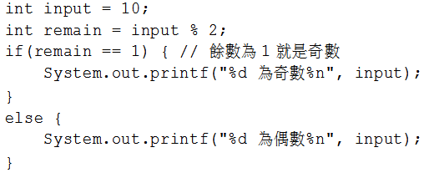
流程控制
if..else條件式

Slide 45
流程控制
如果if或else中只有一行陳述句，則{與}可以省略
不過為了可讀性與可維護性而言，現在建議是就算只有一行陳述句，也要撰寫{與}明確定義範圍

Slide 46
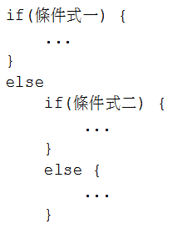
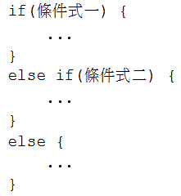
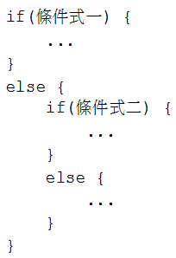
流程控制
不過以下情況倒是省略{與}後比較有可讀性

Slide 47
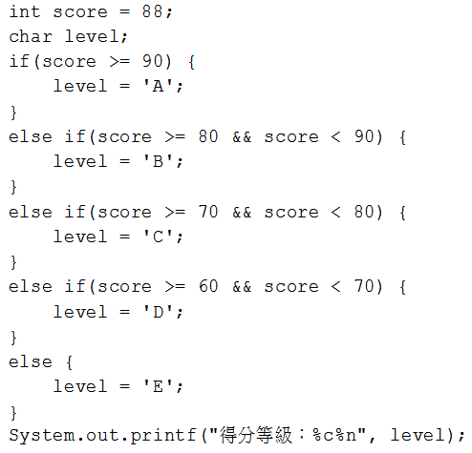
流程控制

Slide 48
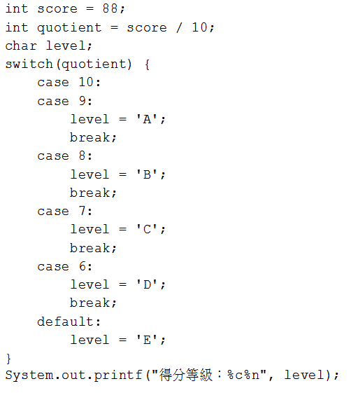
流程控制
switch條件式

Slide 49

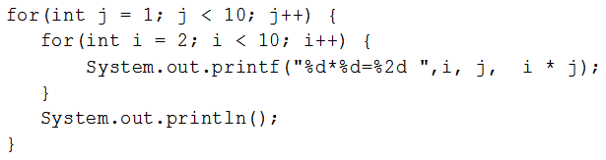
流程控制
for迴圈

Slide 50
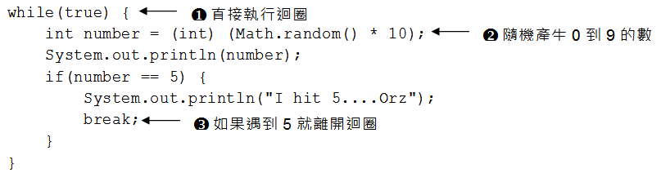
流程控制
while迴圈

Slide 51
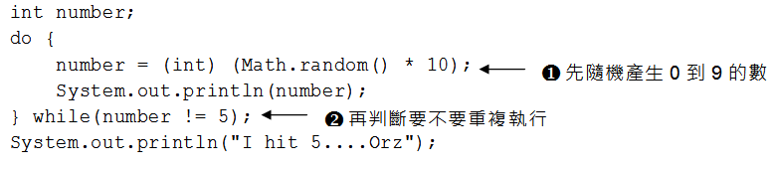
流程控制
do..while迴圈

Slide 52
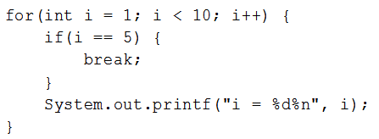
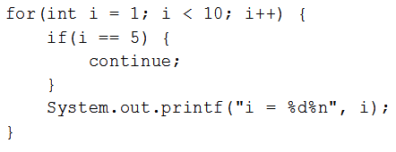
流程控制
break可以離開目前switch、for、while、do..while的區塊
使用於迴圈，break會結束區塊執行，而continue只會略過之後陳述句，並回到迴圈區塊開頭進行下一次迴圈

